Slide 1
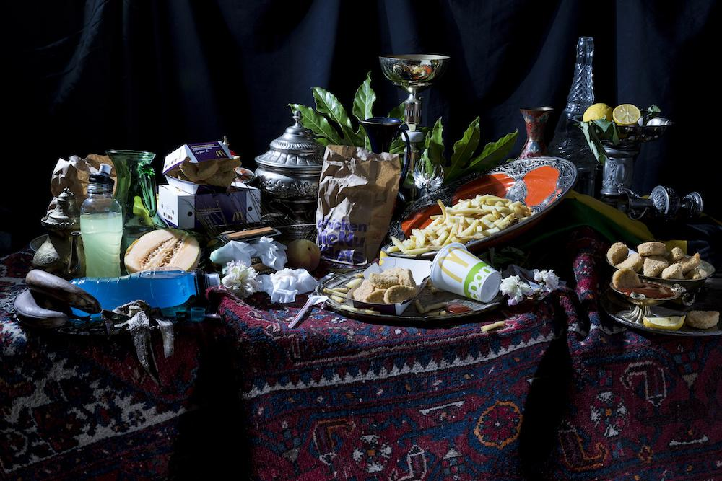
Mad og Identitet i kunst

Slide 2
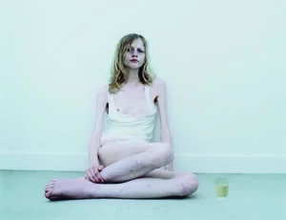
Ideal individual
Kunstnerduo - L.A. Raeven
1999 - 2001
Videoværk
Anoreksi
Perfekte mål
Kontrol

Slide 3
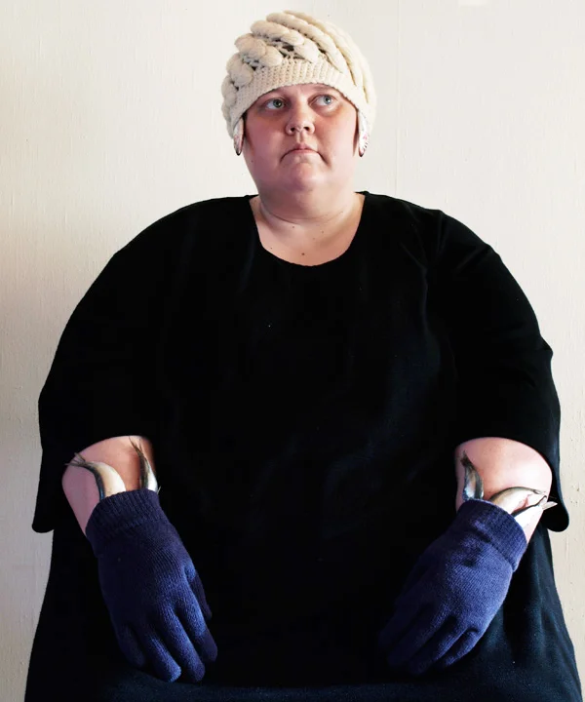
Good behaviour
Liu Susiraja
Fotoserie
den “ukontrollerede” krop
Overspisning
Skam ift mad

Slide 4
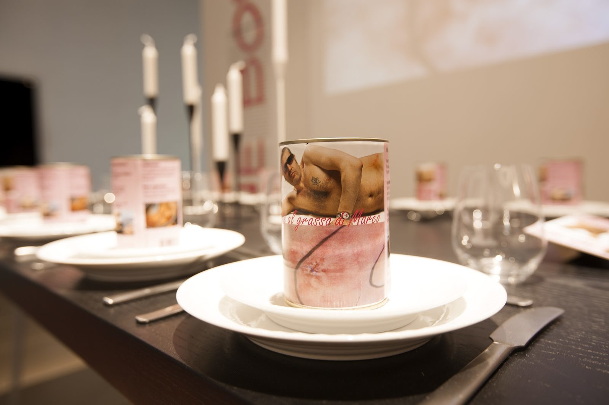
Polpette al grasso di Marco
Marco Evaristti
2006
Reference til nadverbord
Fedtsugning
Selv-kannibalisme
Ad

Slide 5
Mad og identitet
Objekt - subjekt
Vores forhold til mad - kontrol VS ude af kontrol
Forbrug

Slide 6
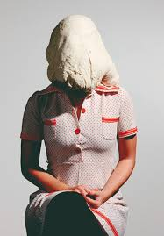
Dejportrætter
Søren Dahlgaards
Fotoserie
Skjuler identitet

Slide 7
